Slide 1
第九届XYZ研讨会
9th workshop on the XYZ particles
沈成平、张黎明、朱世琳、苑长征
（XYZ研讨会组委会）
2024年5月26-30日 西安

Slide 2

感谢西安交通大学举办第九届XYZ研讨会！
李郁博，
长春会议报告
长安大道连狭斜，
青牛白马七香车。
玉辇纵横过主第，
金鞭络绎向侯家。
……

Slide 3
感谢大家参加XYZ研讨会！
不仅为城市、大学所吸引，也对XYZ相关物理展现了非凡的热情
～60个报告！
不得不安排分会以便大家在听报告之余可以领略城市的风采
研讨会的主要目标：交流和讨论最新的XYZ粒子研究进展，尤其将关注BESIII、Belle II、LHC等实验最新的成果，以及哪些测量量对理解XYZ性质有重要意义；实验上需要哪些理论的输入以便对数据有更好的理解；哪些特征量可以有效区分重味夸克偶素与奇特强子态等。

Slide 4
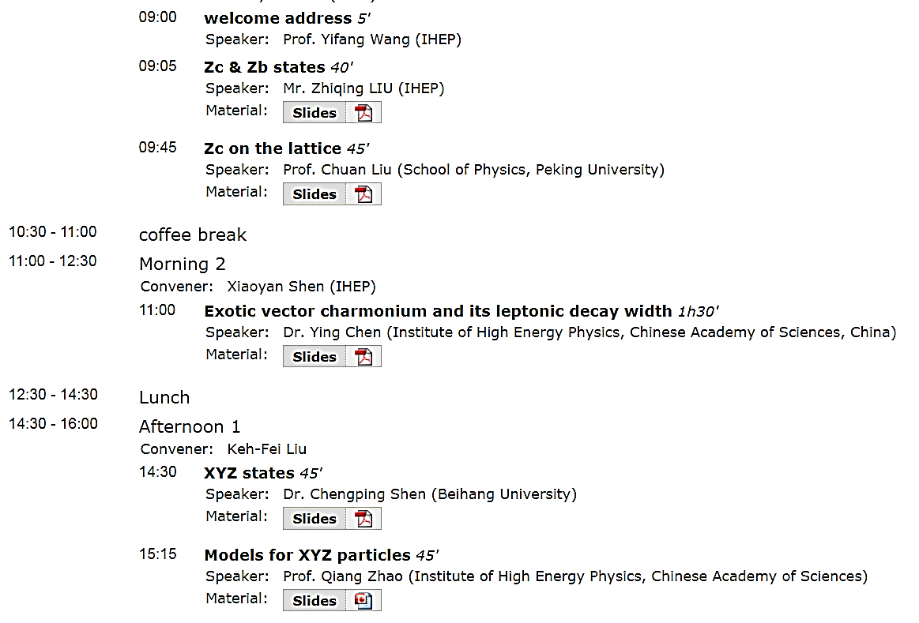
1st workshop on the XYZ particles
（2013年5月10-11日，北京四季御园）
25人参会
实验
理论
格点

Slide 5
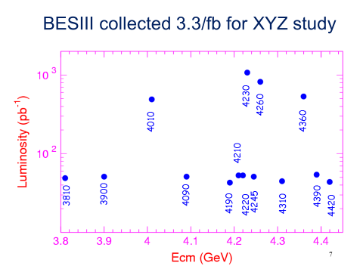
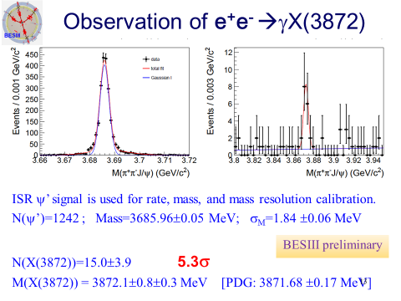
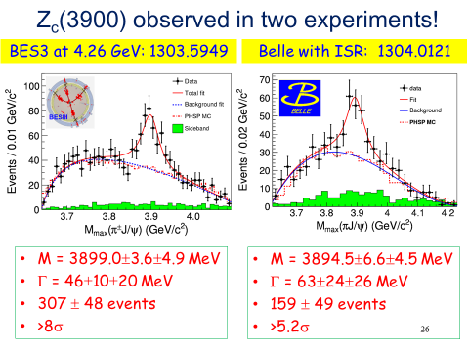
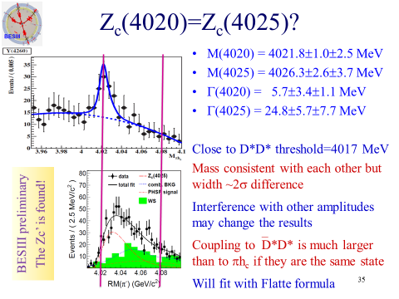
2013年BESIII的数据与发现

Slide 6
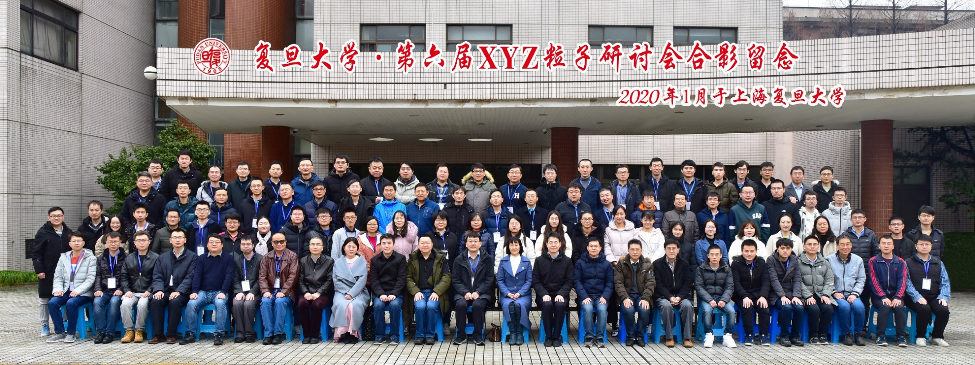
6th workshop on the XYZ particles
（2020年1月11-13日，复旦大学）
首次放开注册，注册人数136人！
【前疫情时代】

Slide 7
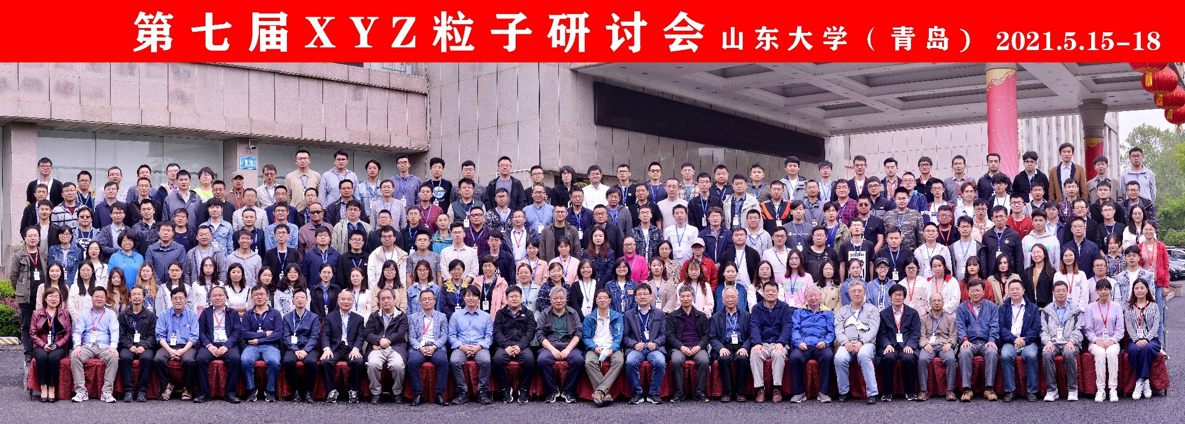
7th workshop on the XYZ particles
（2021年5月15-18日，山东大学）
疫情间隙，注册人数271人！
XYZ = 奇特强子态相关研究

Slide 8
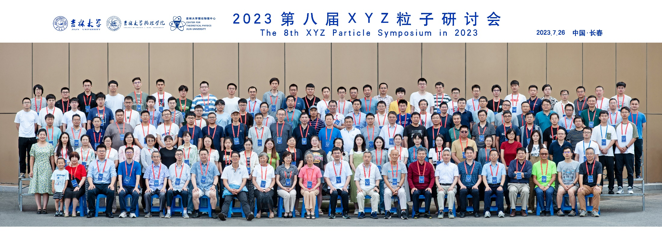
8th workshop on the XYZ particles
（2023年7月25-30日，吉林大学）
注册人数166人+大量支撑人员！
【后疫情时代】

Slide 9
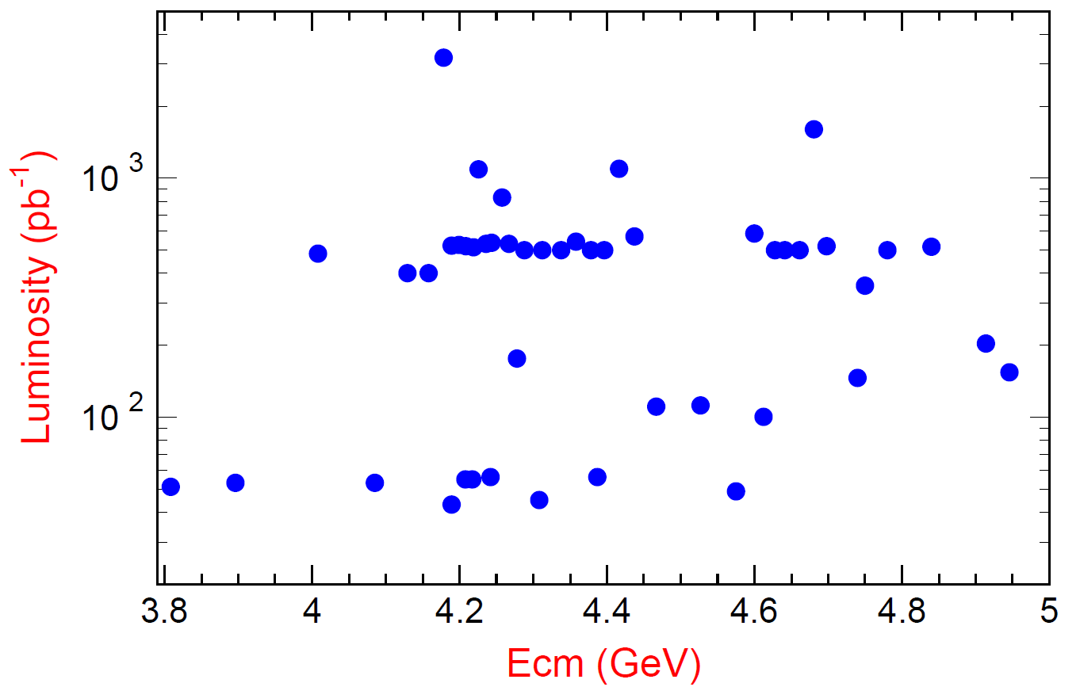
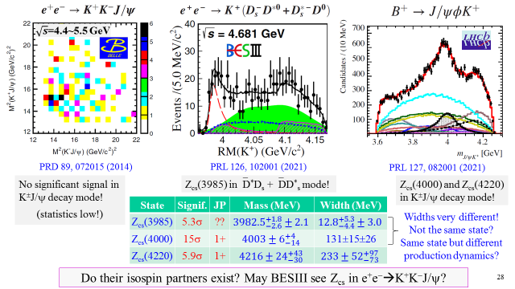
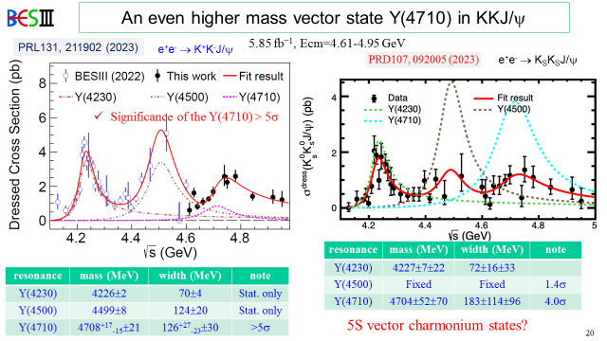
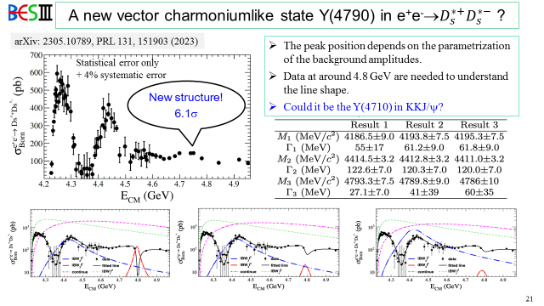
2024年BESIII的数据与XYZ粒子
BESIII, 23/fb
+ ……

Slide 10
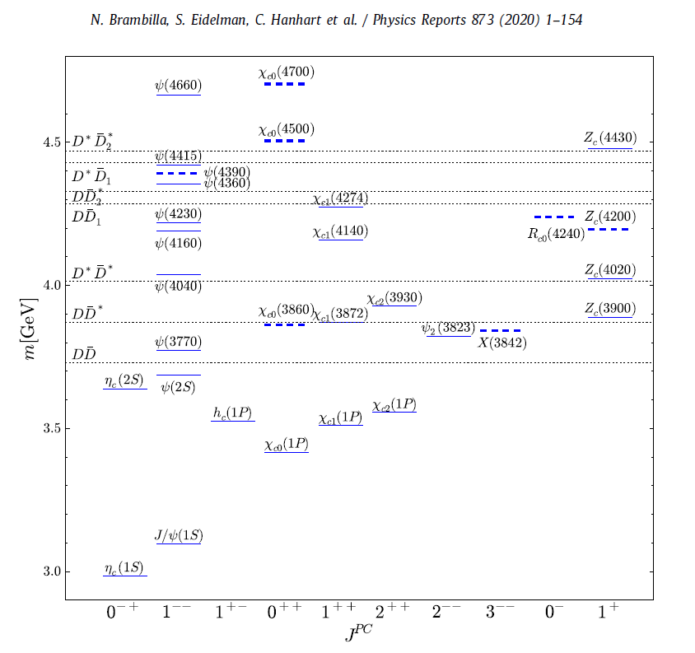
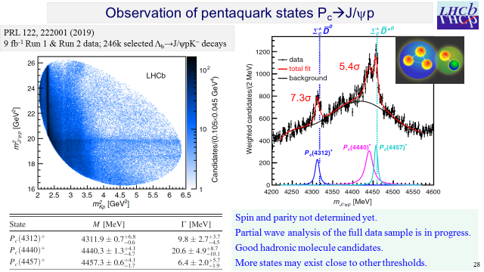
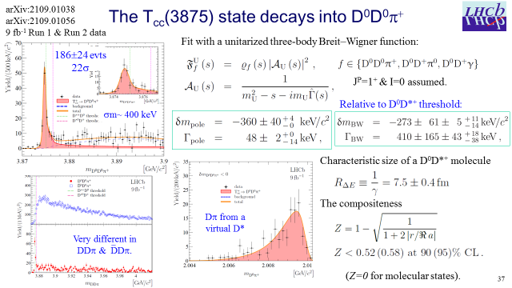
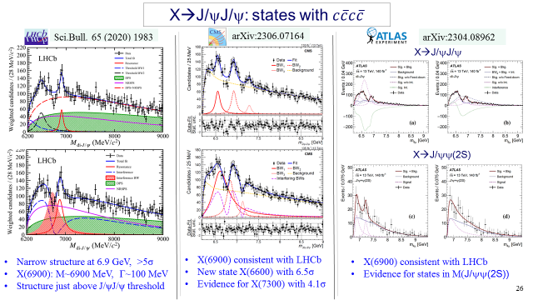
多个实验发现了更多的XYZ粒子
+ ……

Slide 11
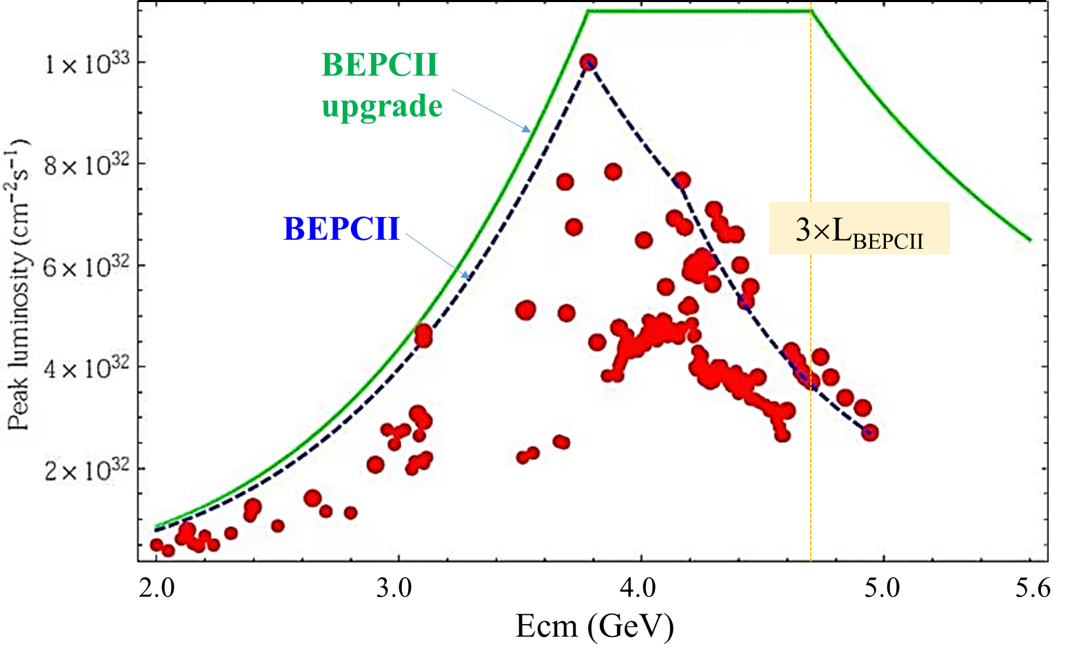
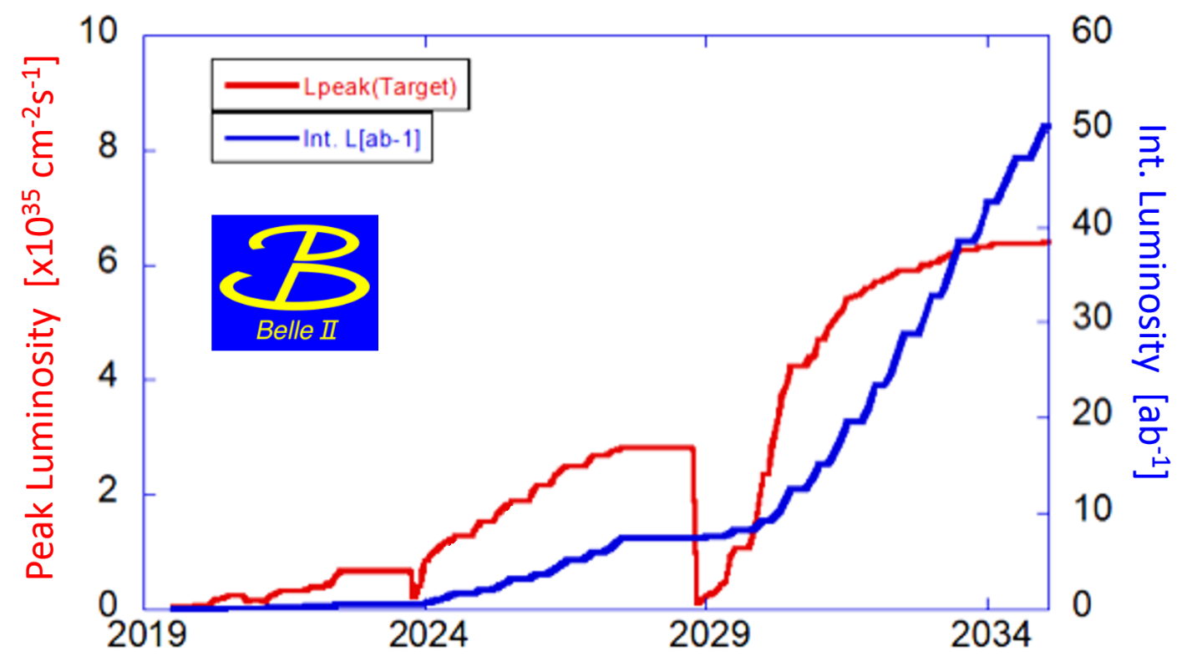


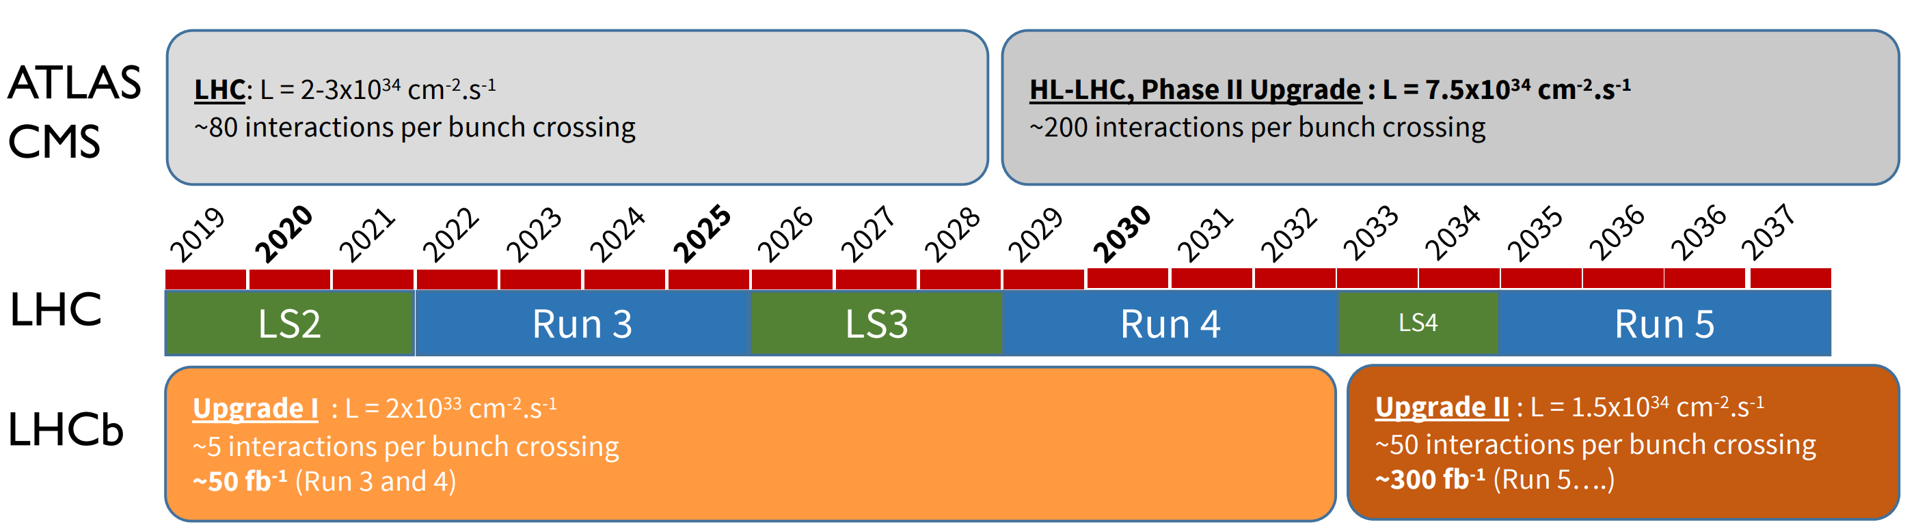


未来会有更多的数据和惊喜
(2024)

Slide 12
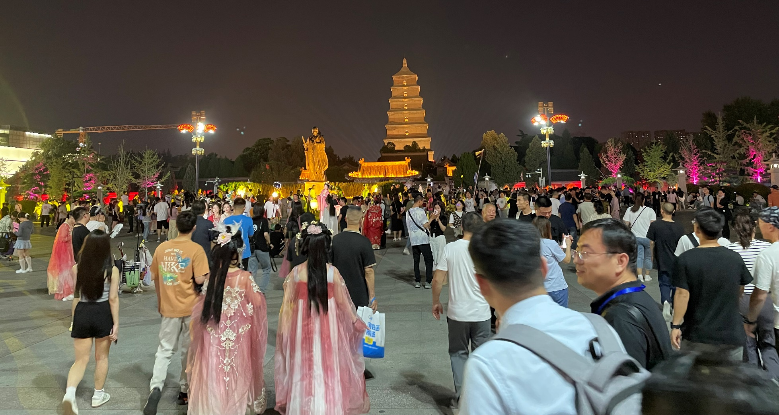
9th workshop on the XYZ particles
（2024年5月26-30日，西安交通大学）
预祝会议成功，各位老师和同学身体健康、心情愉快、不虚此行！

Slide 13
XYZ particles: review articles, books, & web pages
H.-X. Chen et al., The hidden-charm pentaquark and tetraquark states, Phys. Rept. 639 (2016) 1
A. Hosaka et al., Exotic hadrons with heavy flavors: X, Y, Z, and related states, PTEP 2016 (2016) 062C01
J.-M. Richard, Exotic hadrons: review and perspectives, Few Body Syst. 57 (2016) 1185
R. F. Lebed, R. E. Mitchell, E. Swanson, Heavy-quark QCD exotica, PPNP 93 (2017) 143
A. Esposito, A. Pilloni, A. D. Polosa, Multiquark resonances, Phys. Rept. 668 (2017) 1
A. Ali, J. S. Lange, S. Stone, Exotics: Heavy pentaquarks and tetraquarks, PPNP 97 (2017) 123
F. K. Guo, C. Hanhart, U.-G. Meißner, Q. Wang, Q. Zhao, B.-S. Zou, Hadronic molecules, RMP 90 (2018) 015004
S. L. Olsen, T. Skwarnicki, Nonstandard heavy mesons and baryons: Experimental evidence, RMP 90 (2018) 015003
Y.-R. Liu et al., Pentaquark and tetraquark states, PPNP107 (2019) 237
N. Brambilla et al., The XYZ states: experimental and theoretical status and perspectives, Phys. Rept. 873 (2020) 1
Y. Yamaguchi et al., Heavy hadronic molecules with pion exchange and quark core couplings: a guide for practitioners, JPG 47 (2020) 053001
F. K. Guo, X.-H. Liu, S. Sakai, Threshold cusps and triangle singularities in hadronic reactions, PPNP 112 (2020) 103757
G. Yang, J. Ping, J. Segovia, Tetra- and penta-quark structures in the constituent quark model, Symmetry 12 (2020) 1869
C. Z. Yuan, Charmonium and charmoniumlike states at the BESIII experiment, Natl. Sci. Rev. 8 (2021) nwab182
H.-X. Chen, W. Chen, X. Liu, Y.-R. Liu, S.-L. Zhu, An updated review of the new hadron states, RPP 86 (2023) 026201
L. Meng, B. Wang, G.-J. Wang, S.-L. Zhu, Chiral perturbation theory for heavy hadrons and chiral effective field theory for heavy hadronic molecules, Phys. Rept. 1019 (2023) 1
A. Ali, L. Maiani, A. D. Polosa, Multiquark Hadrons, Cambridge University Press (2019)
QWG: https://qwg.ph.nat.tum.de/exoticshub/

